Slide 1

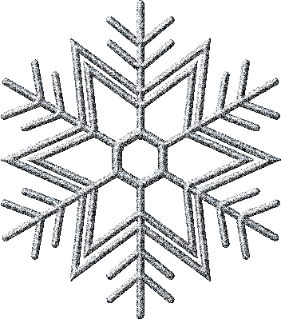
Муниципальное автономное образовательное учреждение
«Коктюльская средняя общеобразовательная школа»
627046, Тюменская область, Ялуторовский район, с. Коктюль, ул. Школьная,13 koktul_school@inbox.ru
« Лучший городок детства»
Выполнила: Сухомлинова Марина Юрьевна

Slide 2
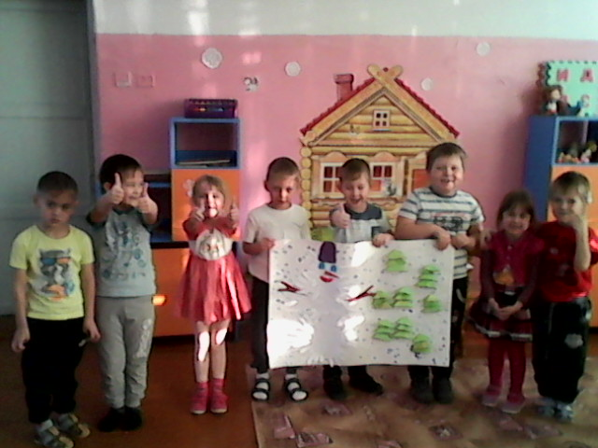
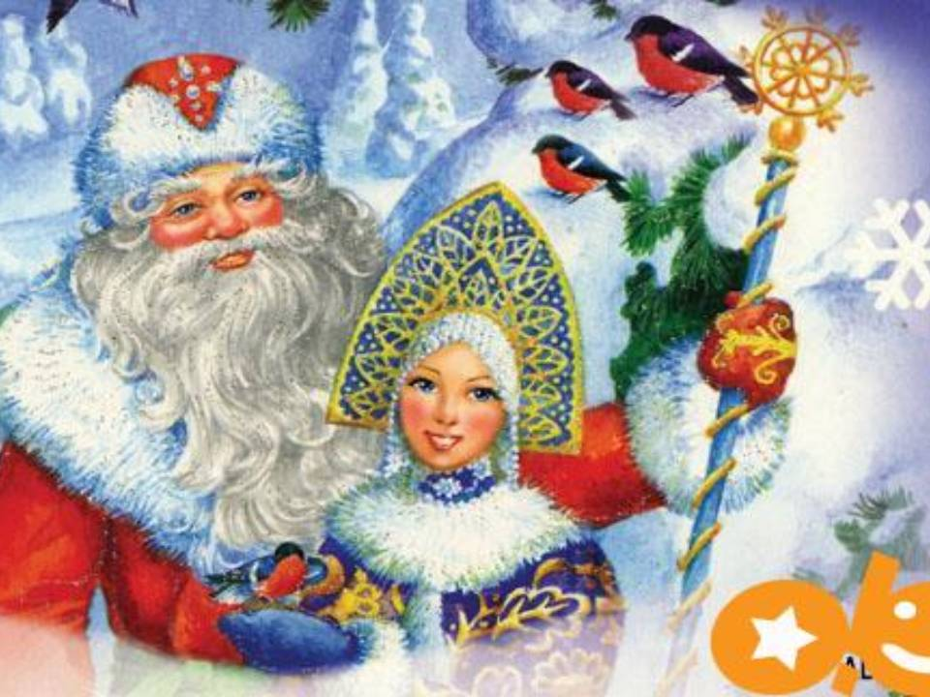
Дети с нетерпением ждут,
когда к ним придёт Дед Мороз и Снегурочка.

Slide 3
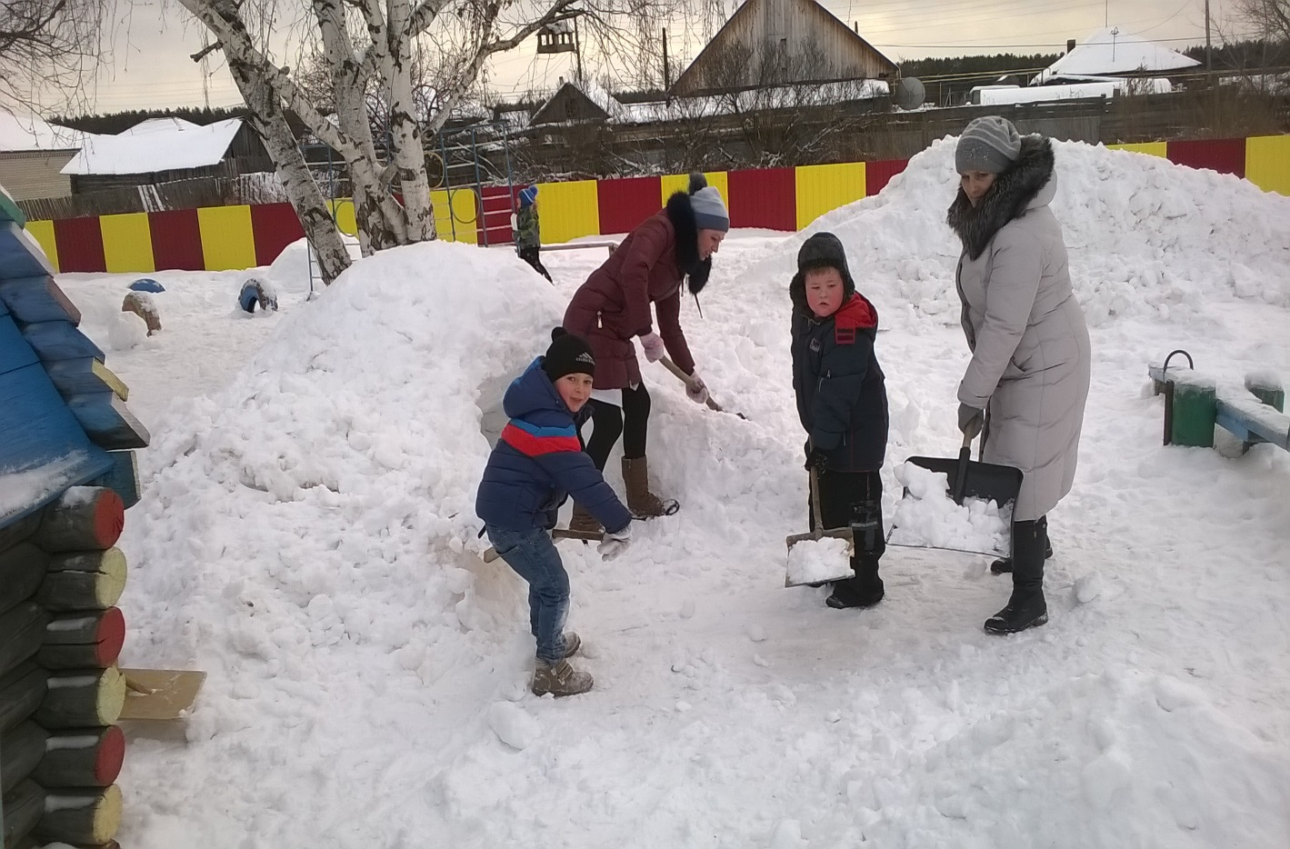
Уже несколько лет подряд наш детский сад украшает и радует детишек снежный городок, созданный руками сотрудников, родителей и самих детей.

Slide 4

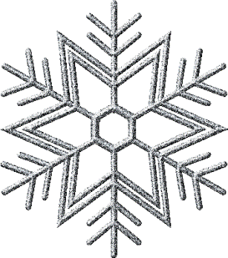
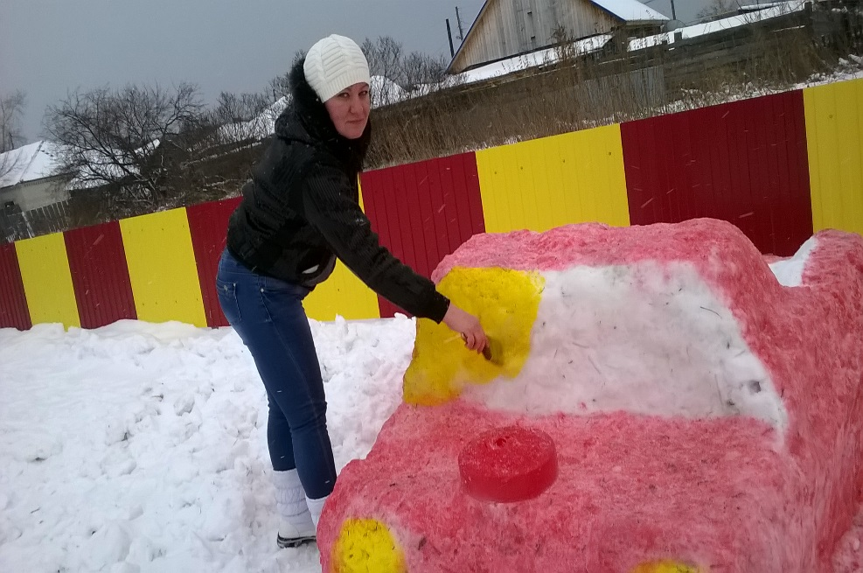
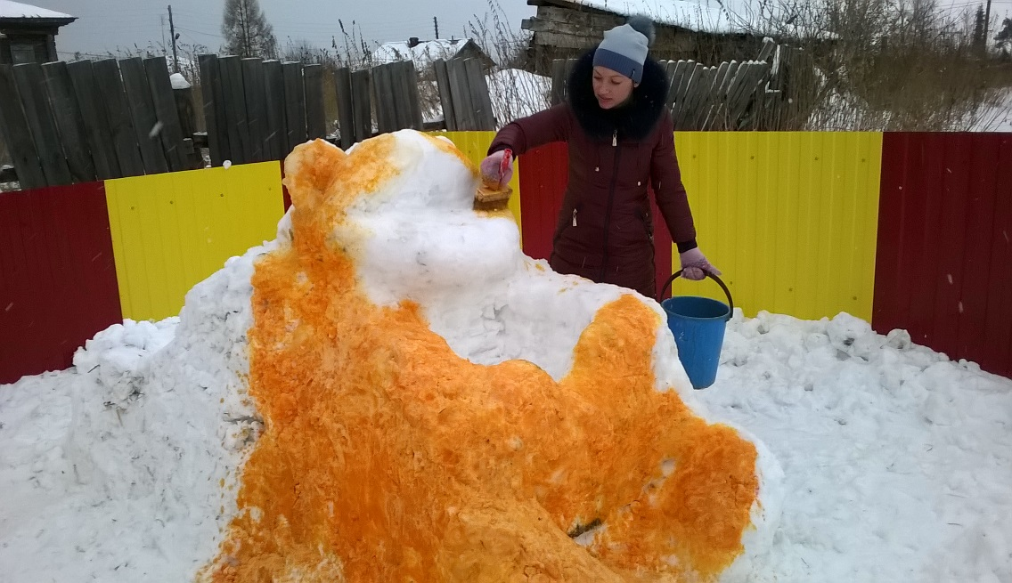
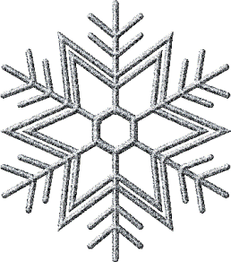
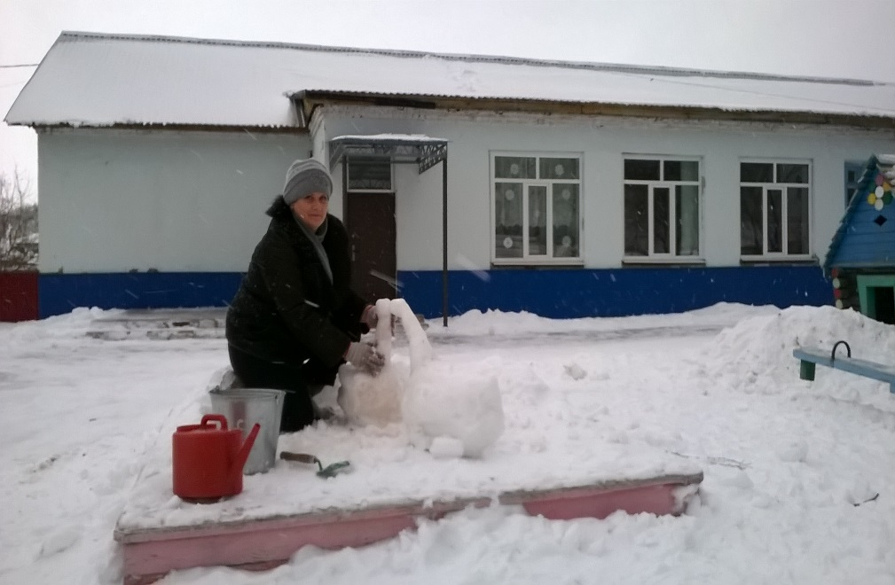
Дружно мы взялись за дело
И работа закипела
Мы творили, мастерили,
Снежную страну лепили.
Сказка снега, сказка льда,
Замечательна она!

Slide 5
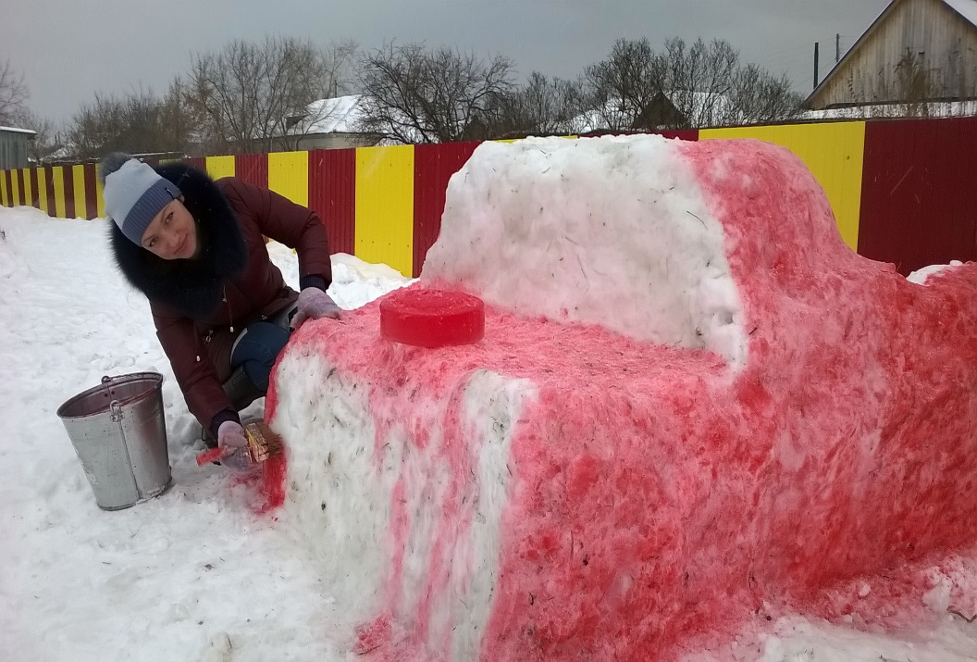
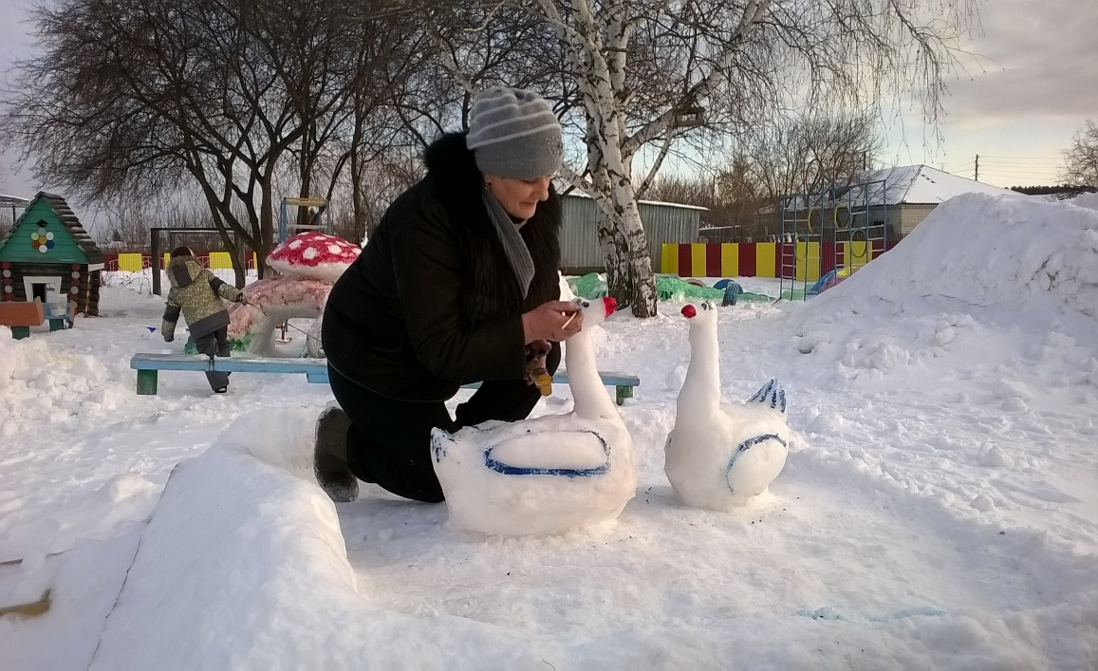

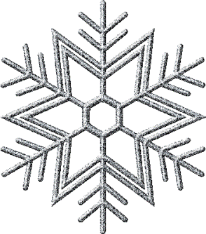
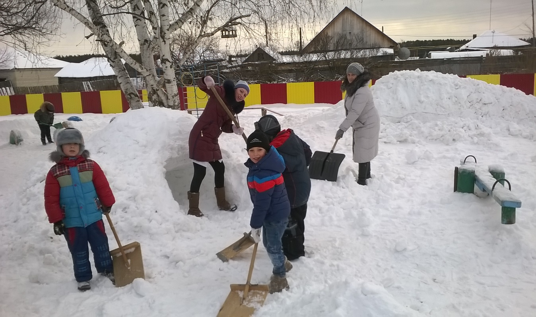

А сейчас настал Ваш час-
Полюбйтесь-ка на нас!
Вот он славный ДЕД МОРОЗ-
Нам подарочки принес!
И СНЕГУРОЧКА стоит
«С НОВЫМ ГОДОМ!»-говорит.

Slide 6
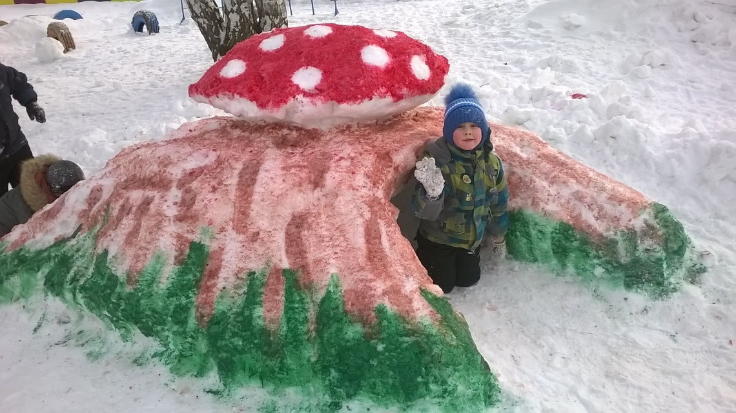
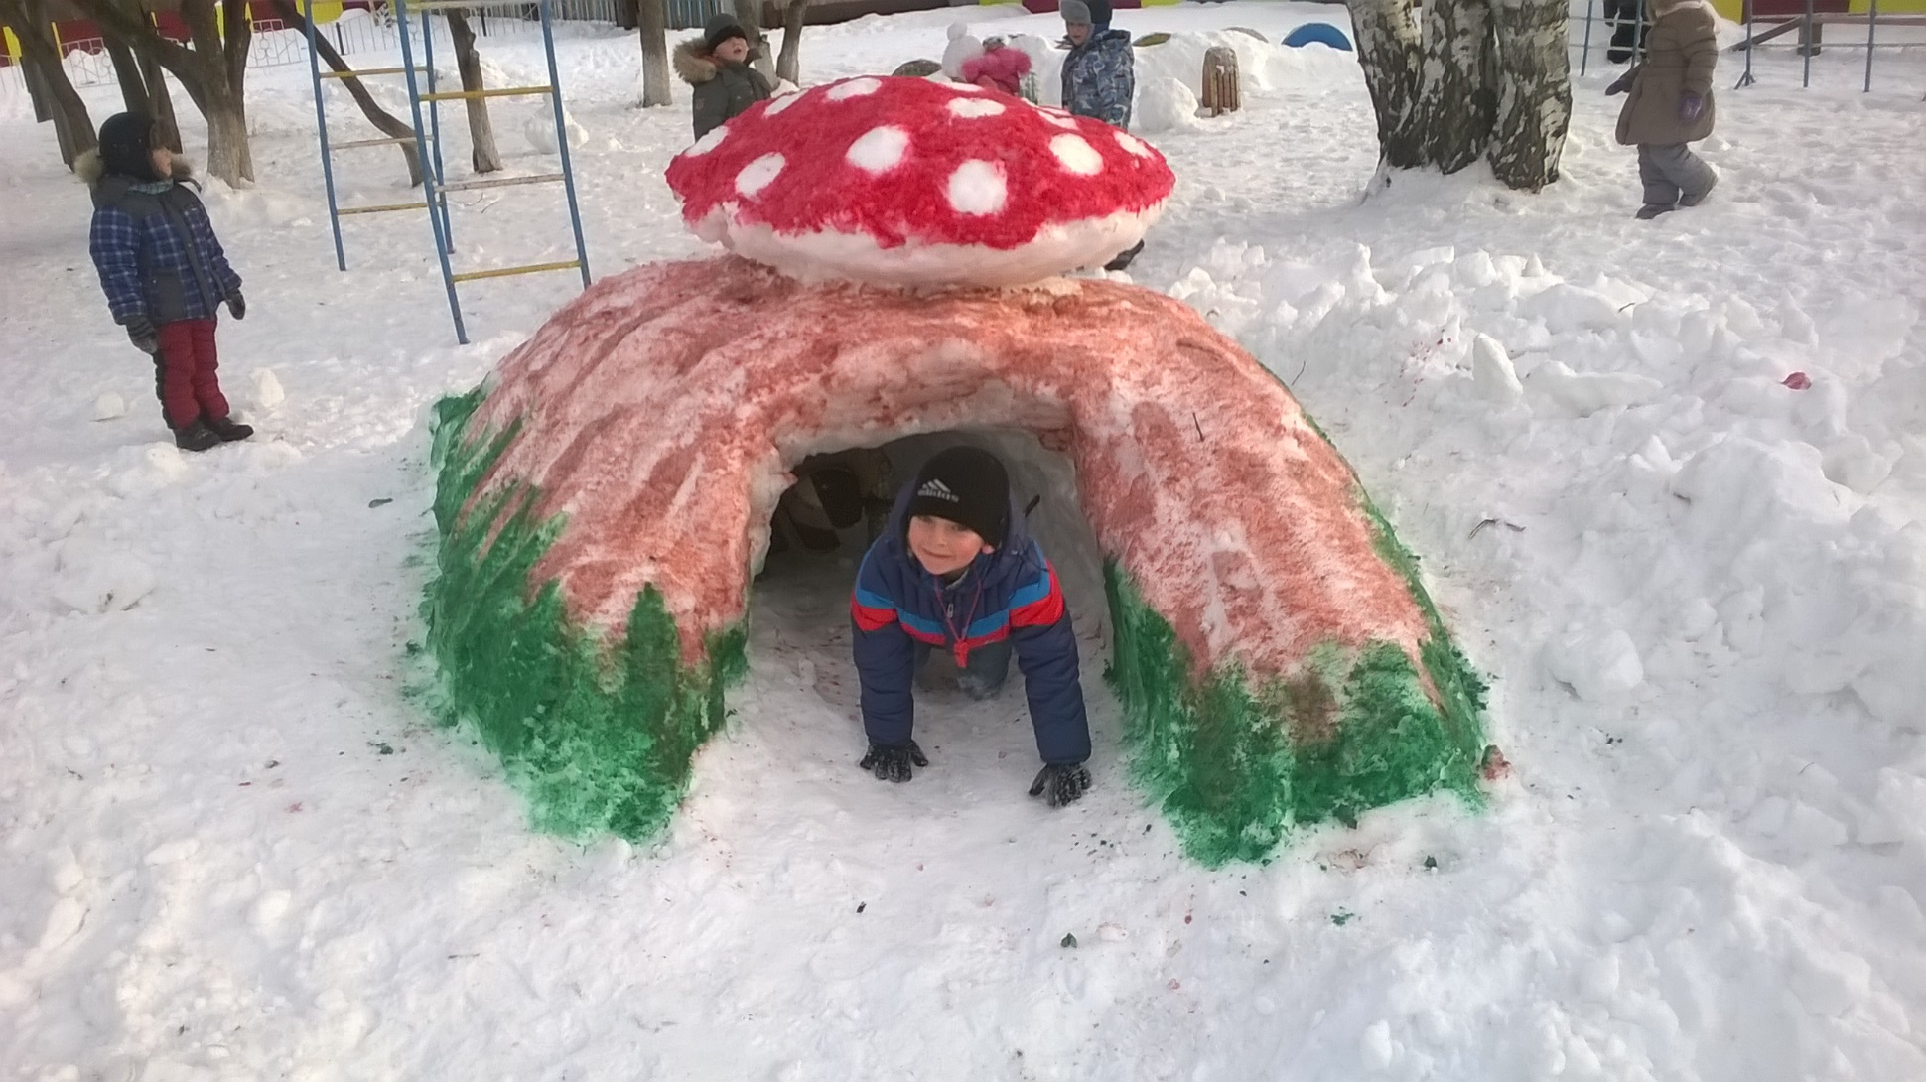
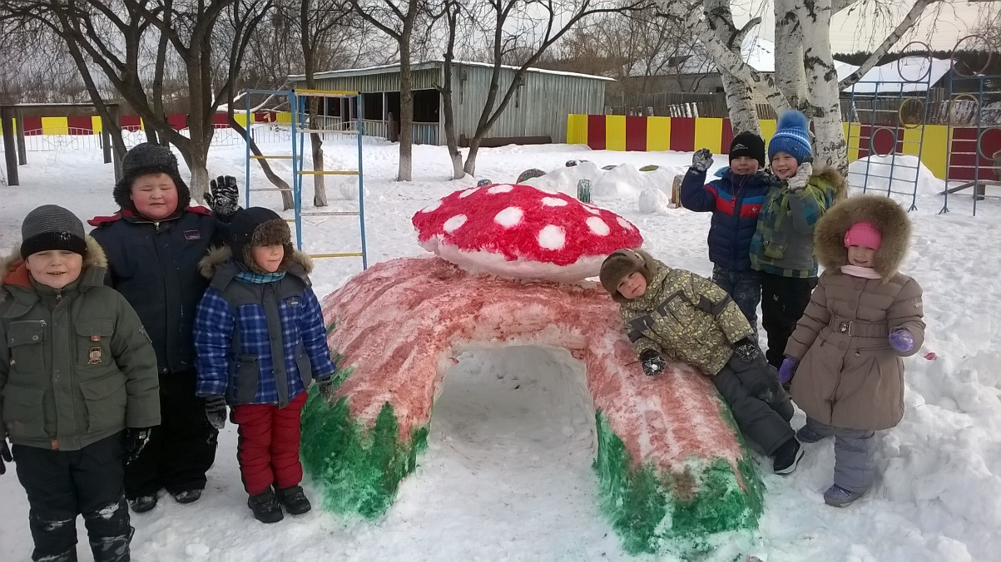
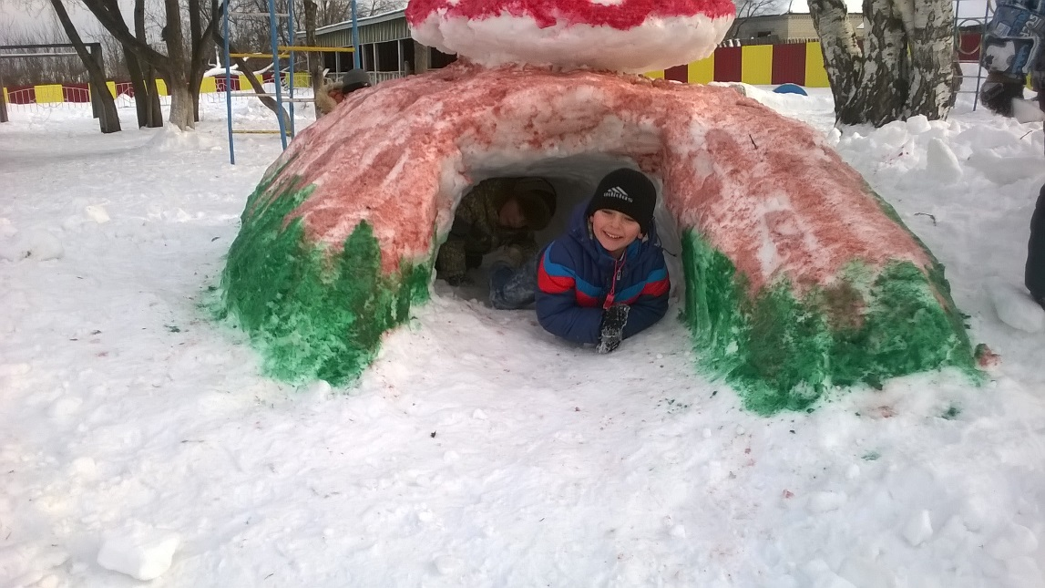
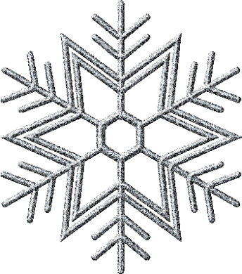
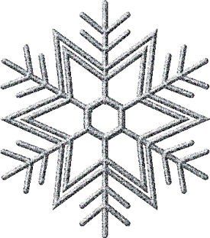
Городок у нас
на славу.
Пригодится для
забавы!
Мухомор
внизу прорыт лаз,
в виде туннеля, именно здесь детки проявят себя в ловкости

Slide 7
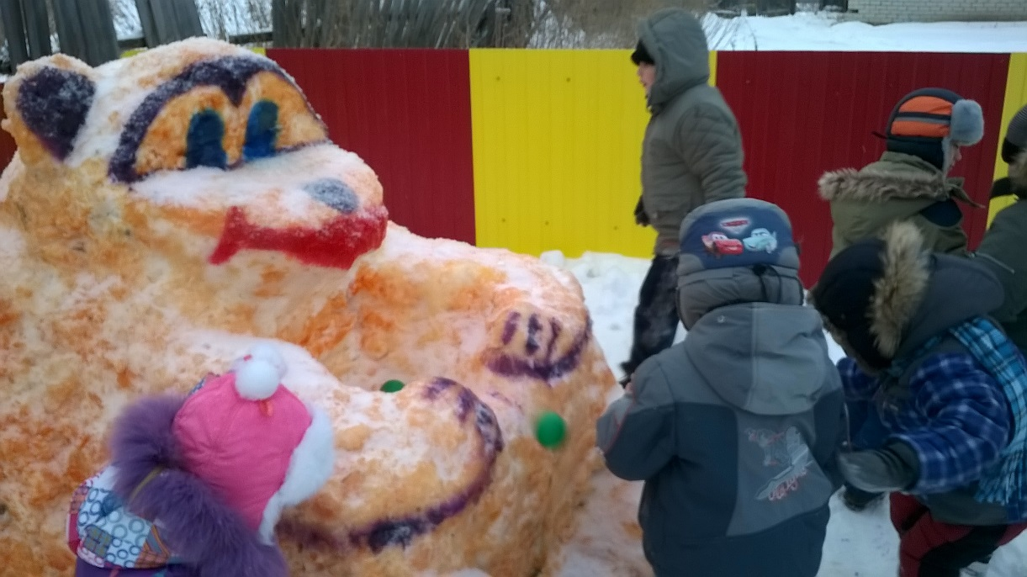
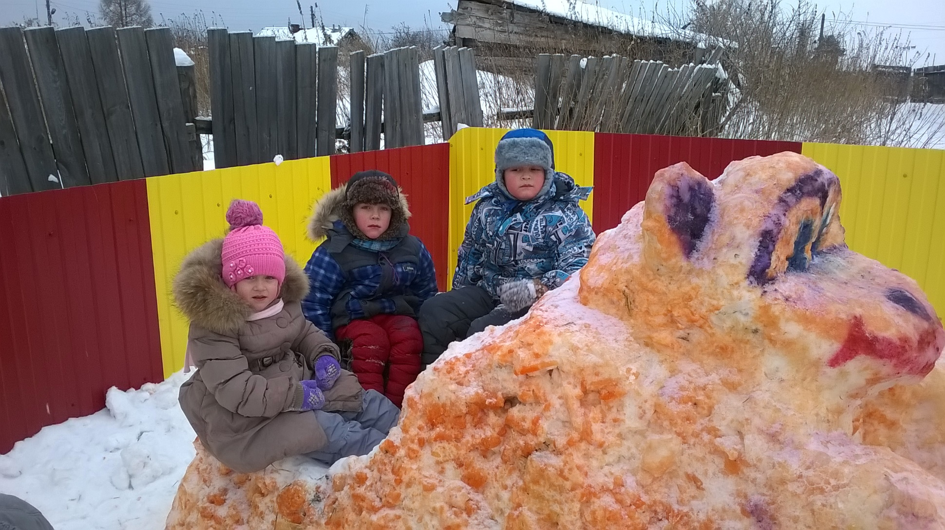


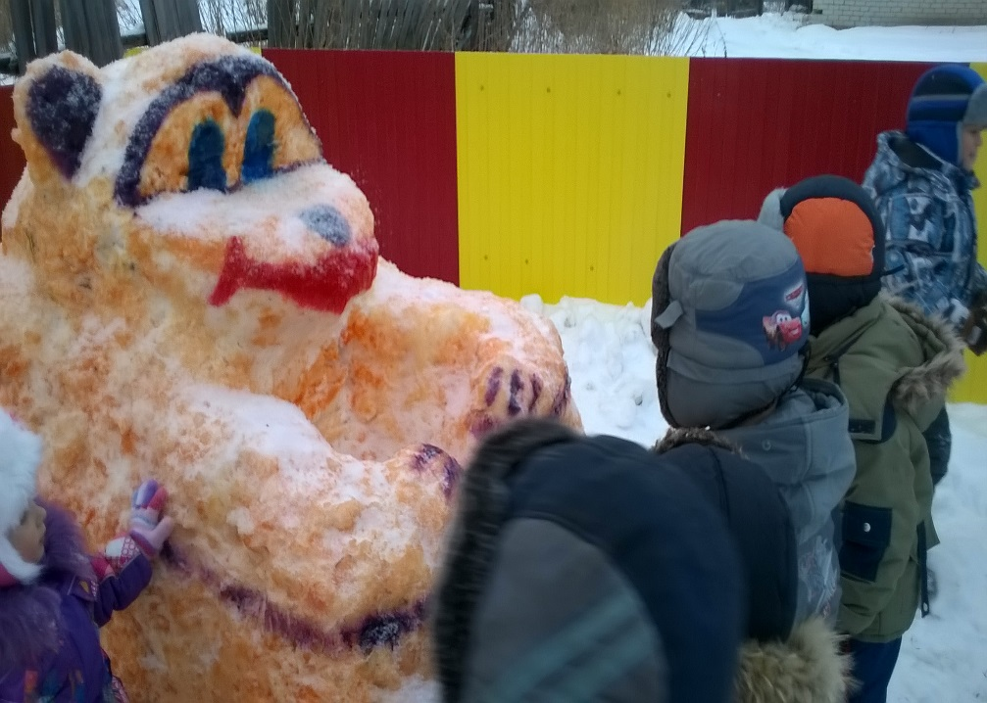
На пороге год Обезьяны,
Год удач! Конец невзгод!
Ну, а значит, есть причина проводить нам старый год!

Slide 8
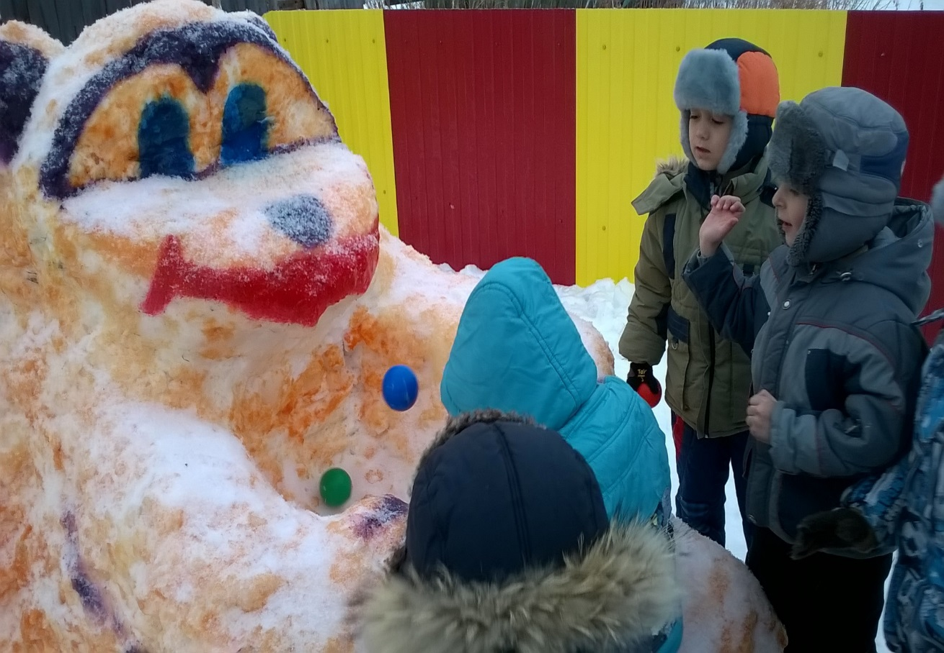
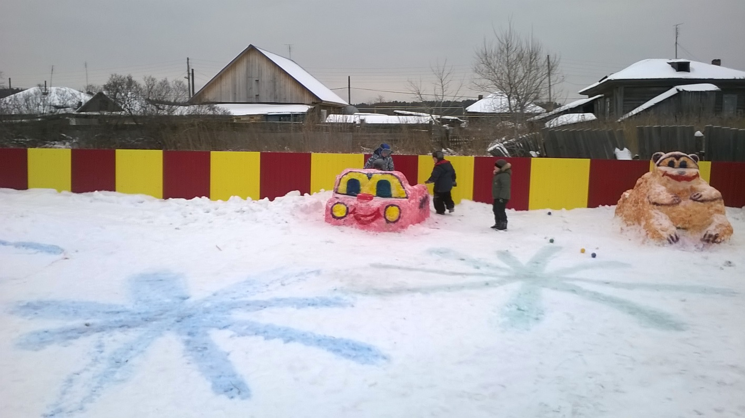
Самым ловким настал черёд: бросай мяч в корзинку метко - обезьянка держит крепко!

Slide 9
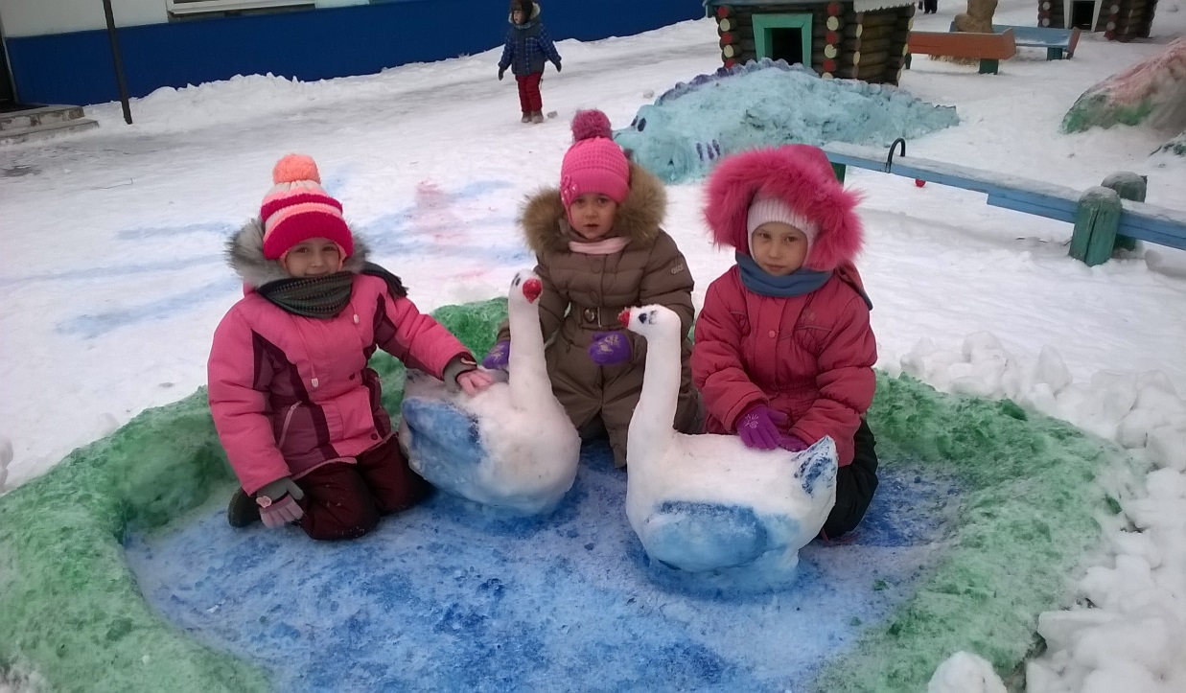

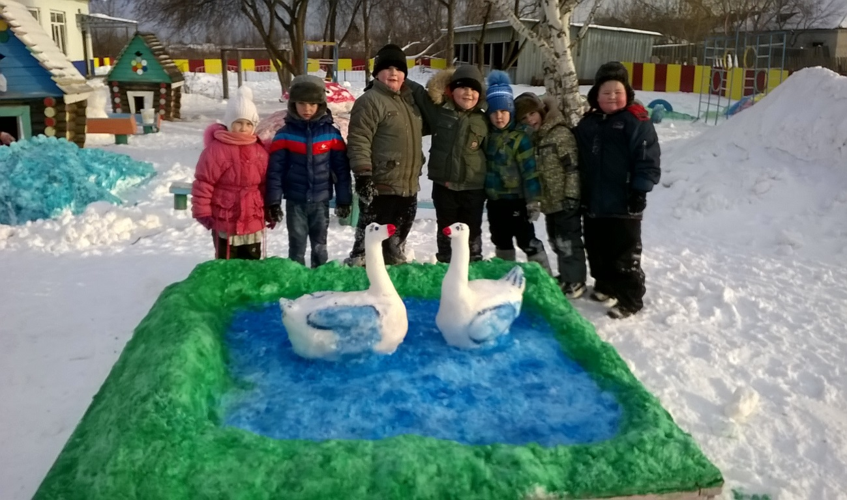
И лепить мы мастера
Все работы-НА УРА!

Slide 10
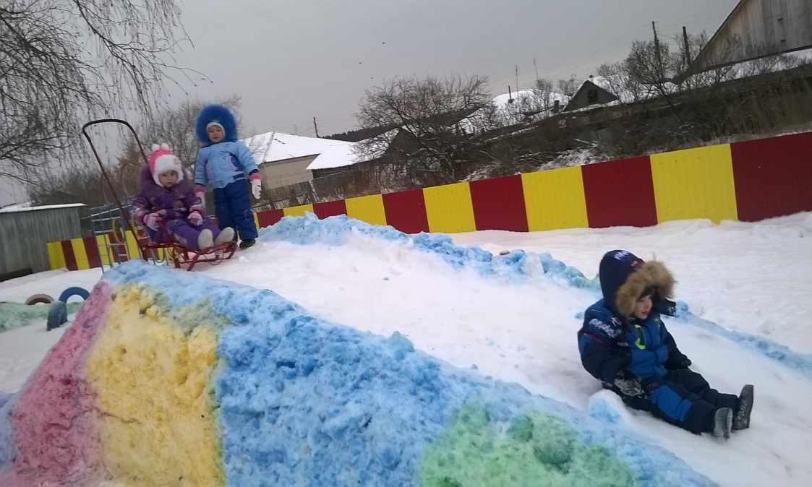


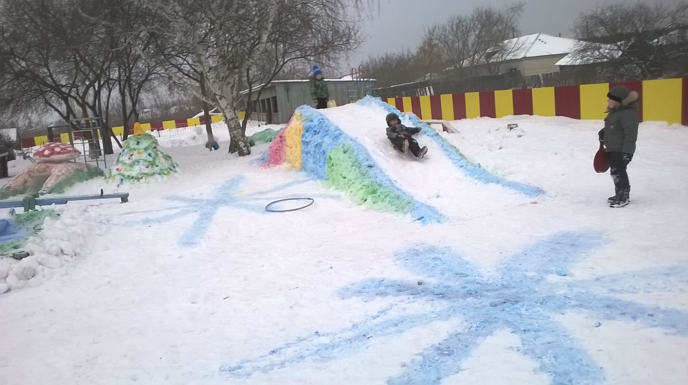
Фигуры для организации подвижных игр
Снежная горка

Slide 11
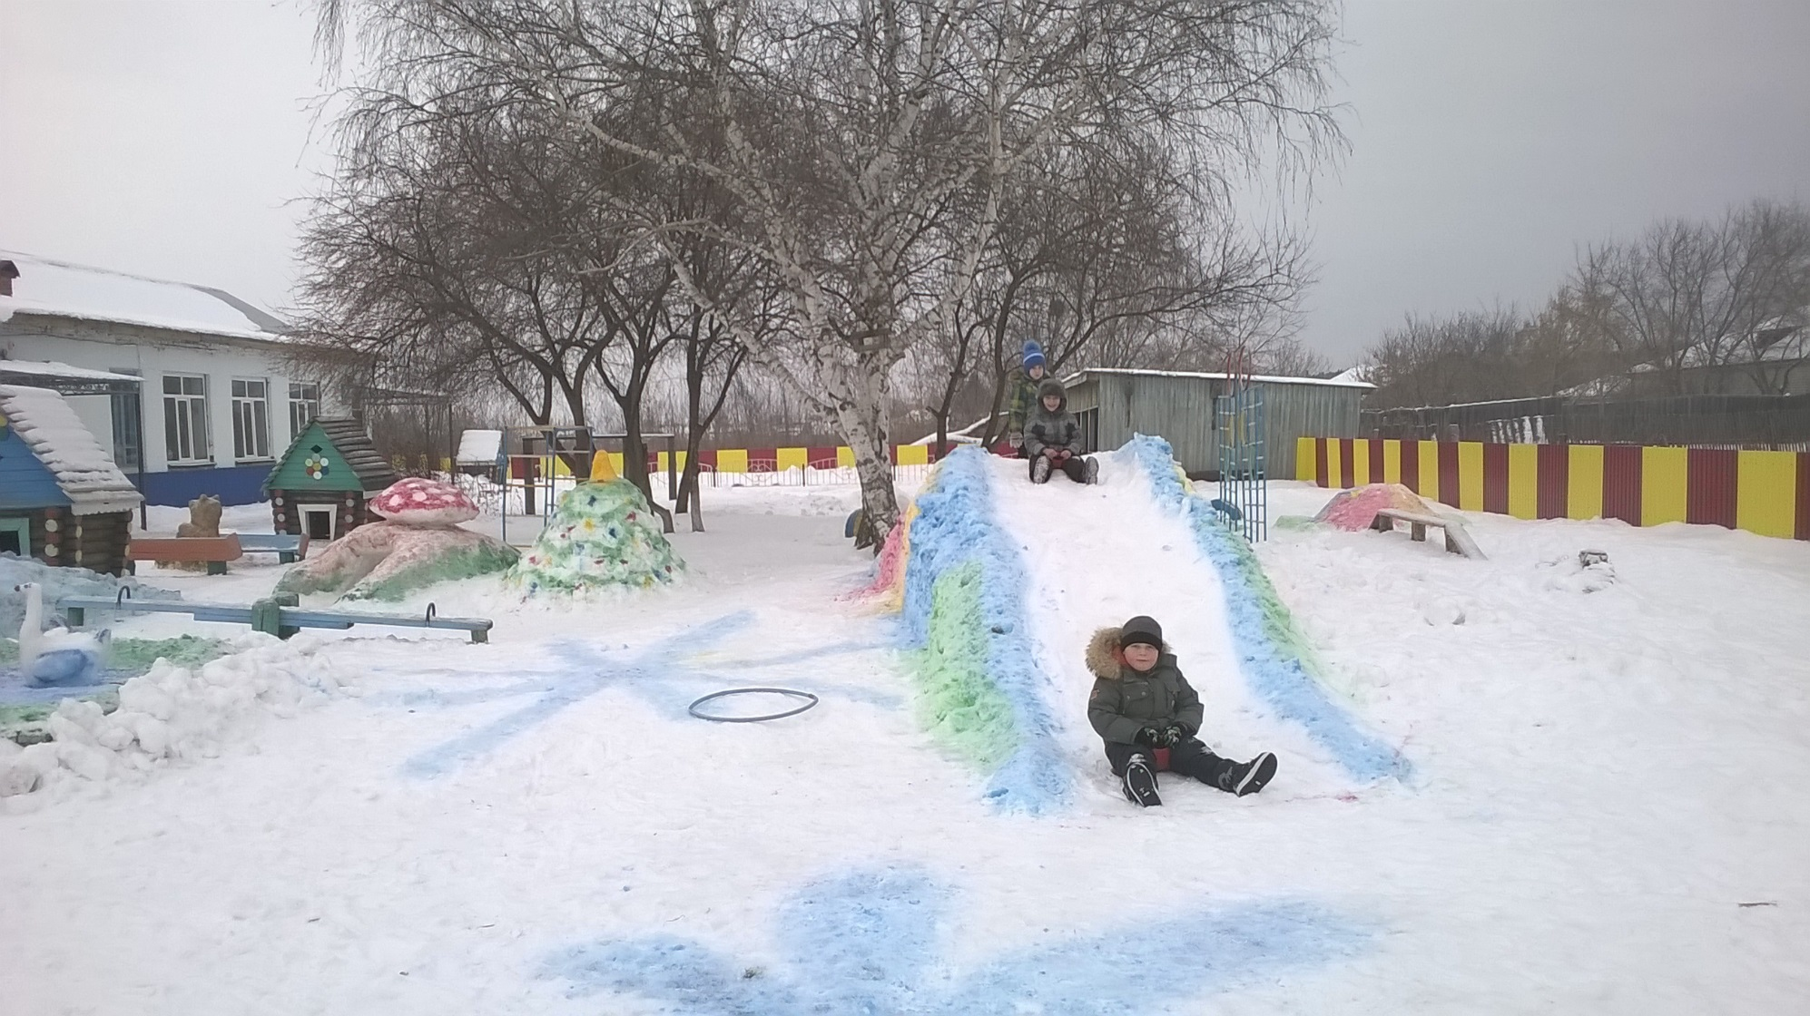
Самая большая радость для дошколят - это снежная горка,
где они будут проводить самое длительное игровое времяпровождение.

Slide 12
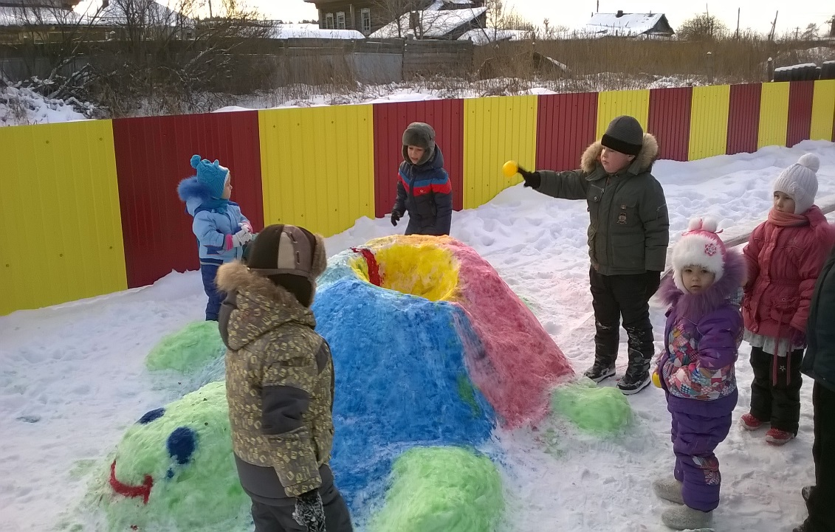
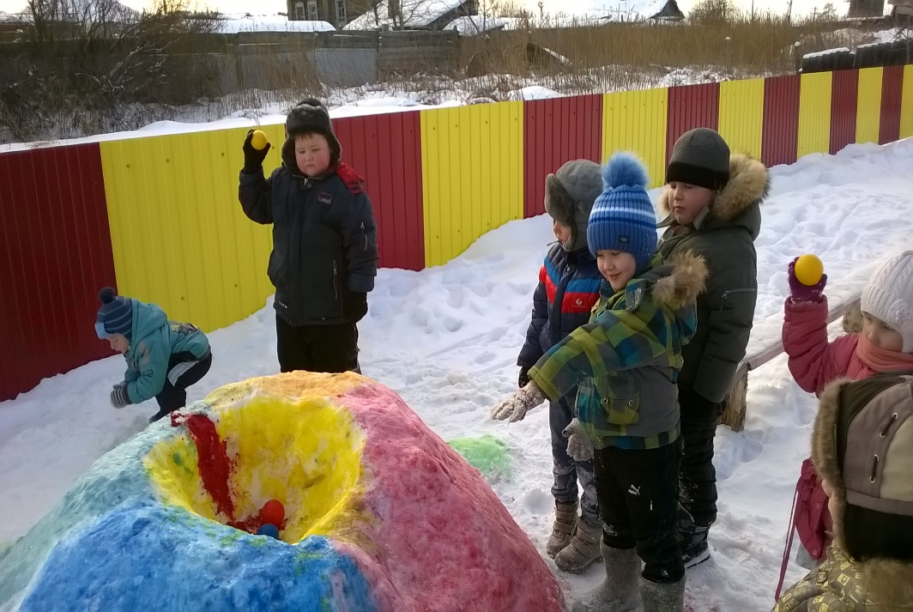
Фигуры для метания
Черепашка

Slide 13
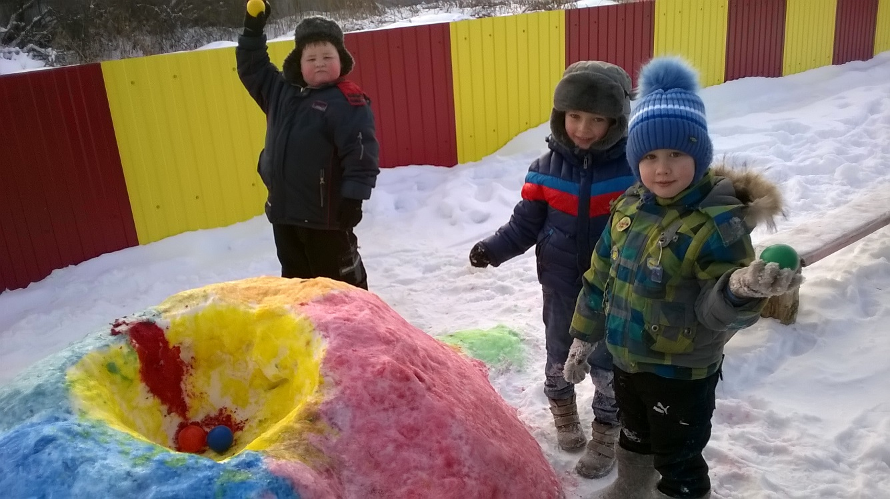
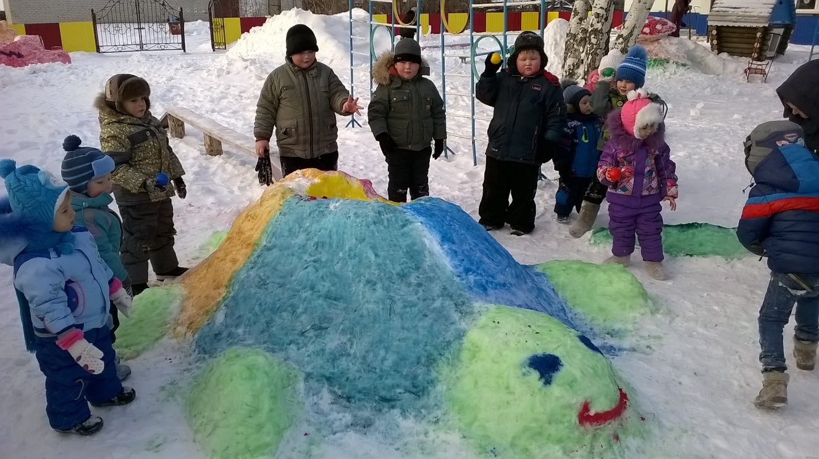
Здесь детки проявят себя в ловкости и выносливости.

Slide 14
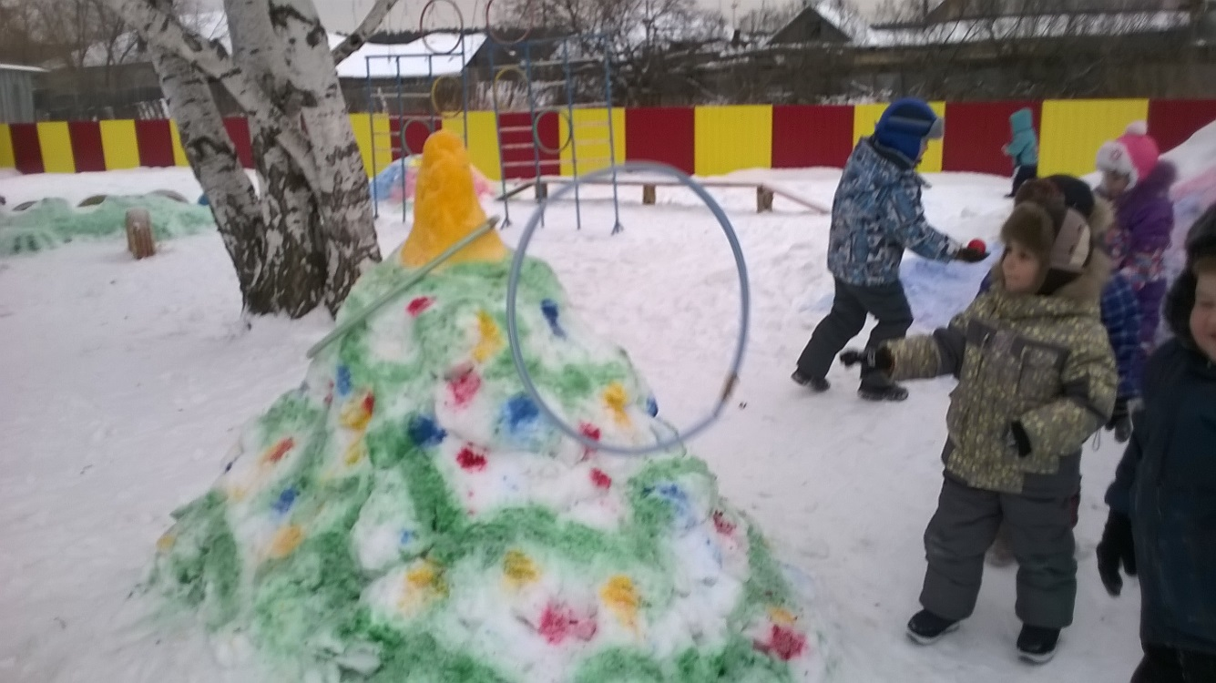
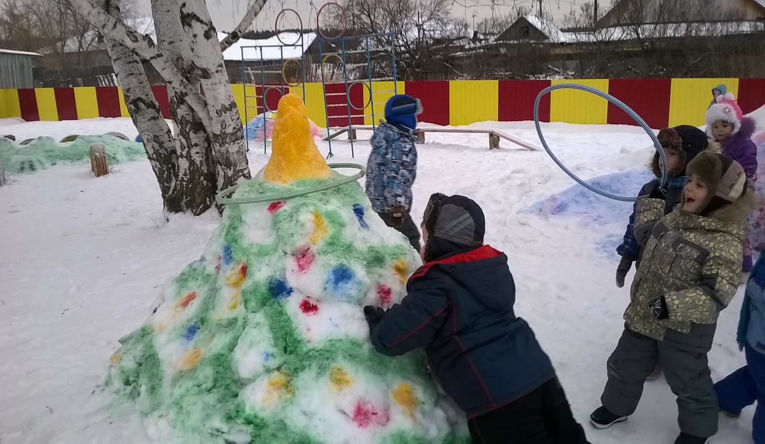
Вся такая ладная, красивая, нарядная! Весь наш маленький народ поиграть с собой зовёт.

Slide 15
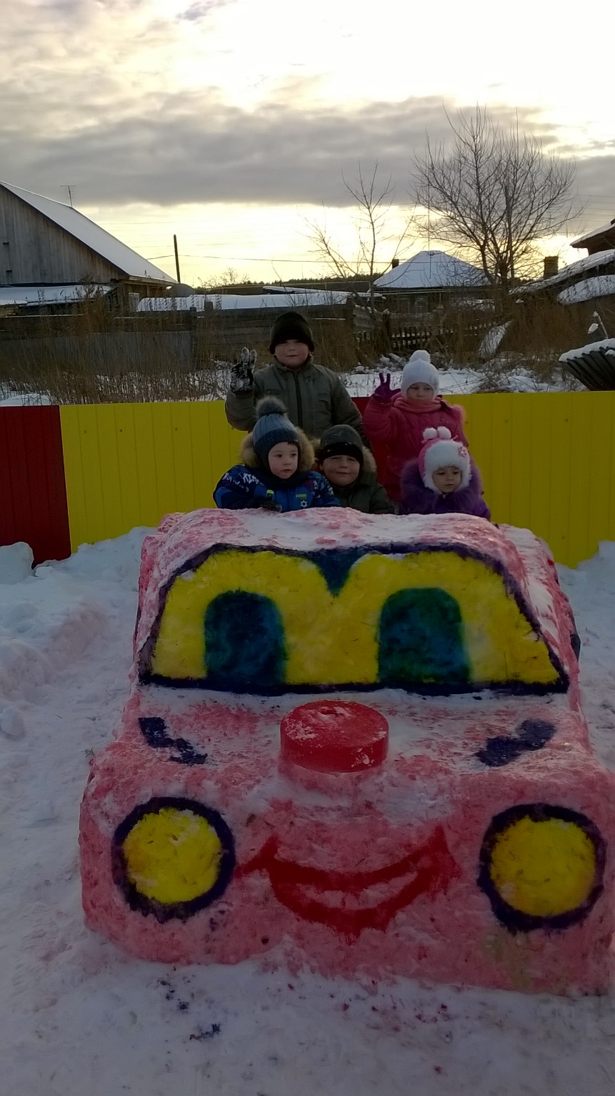
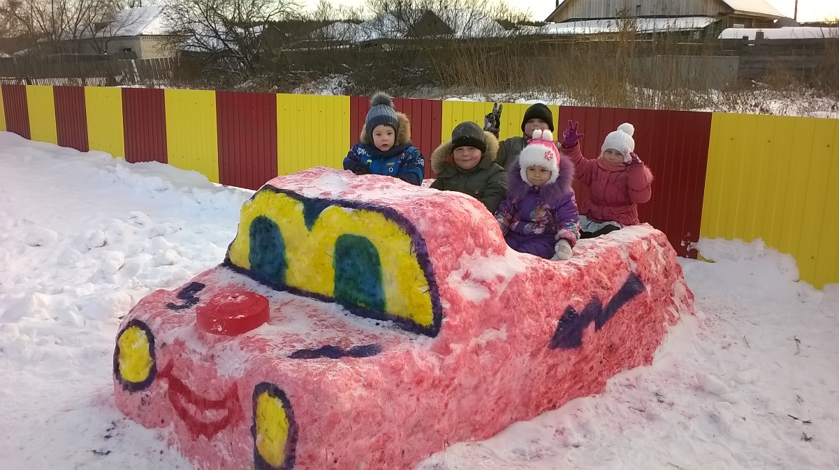
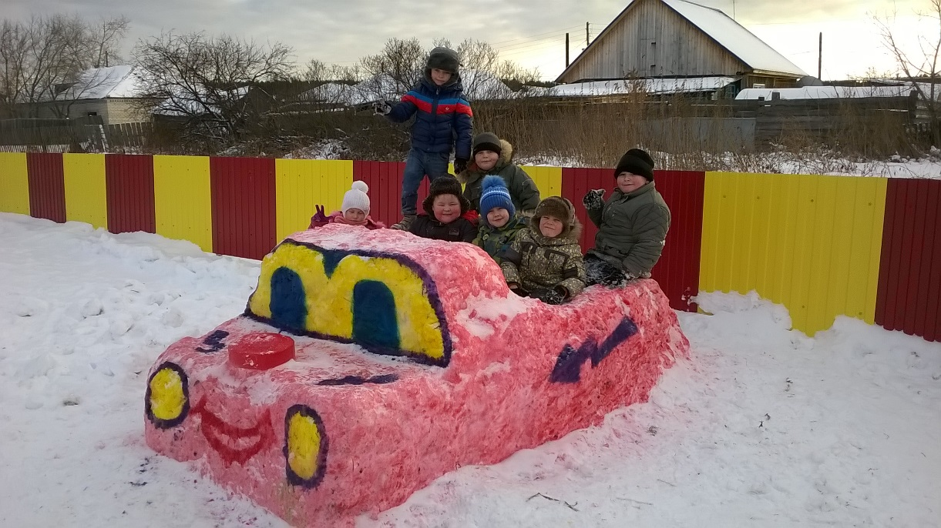
Зимние забавы малышам приносят массу удовольствия и радости.

Slide 16
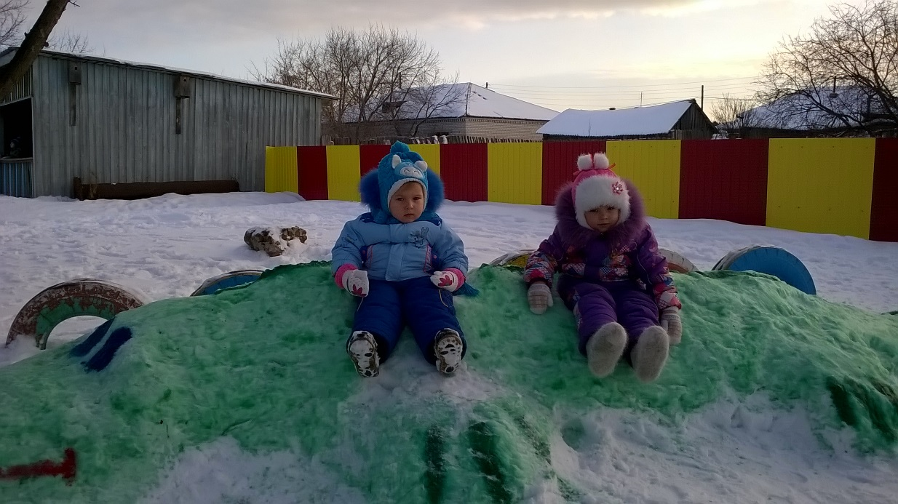
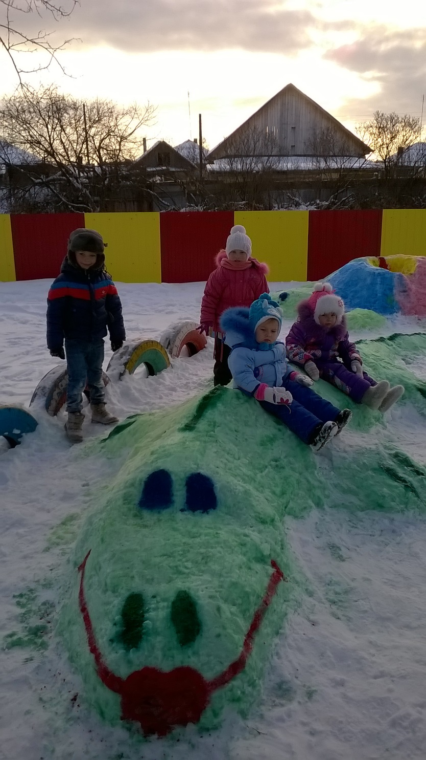
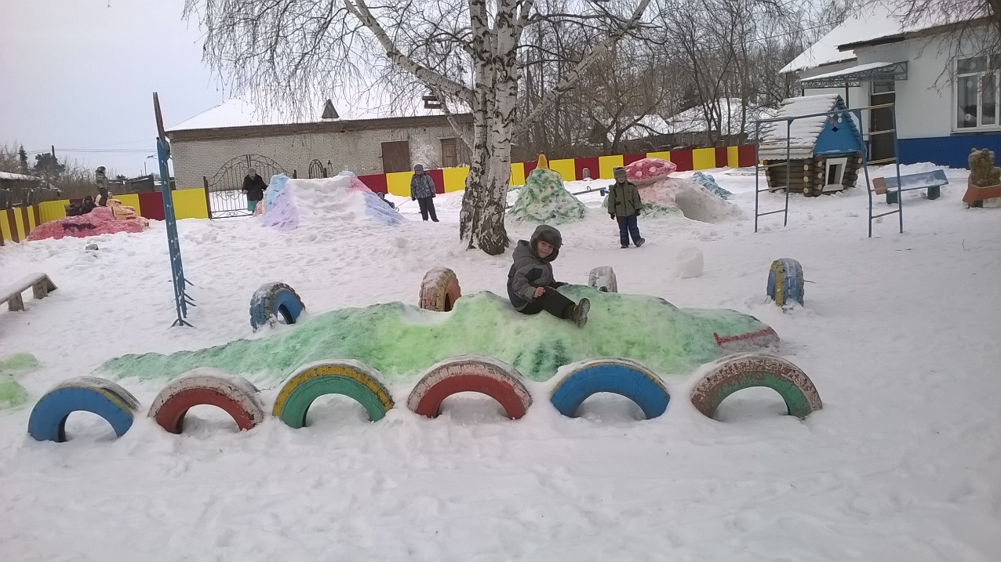
Вот зелёный крокодил свою спину предложил:
кто смелее - тот садись! Равновесие! Держись!

Slide 17
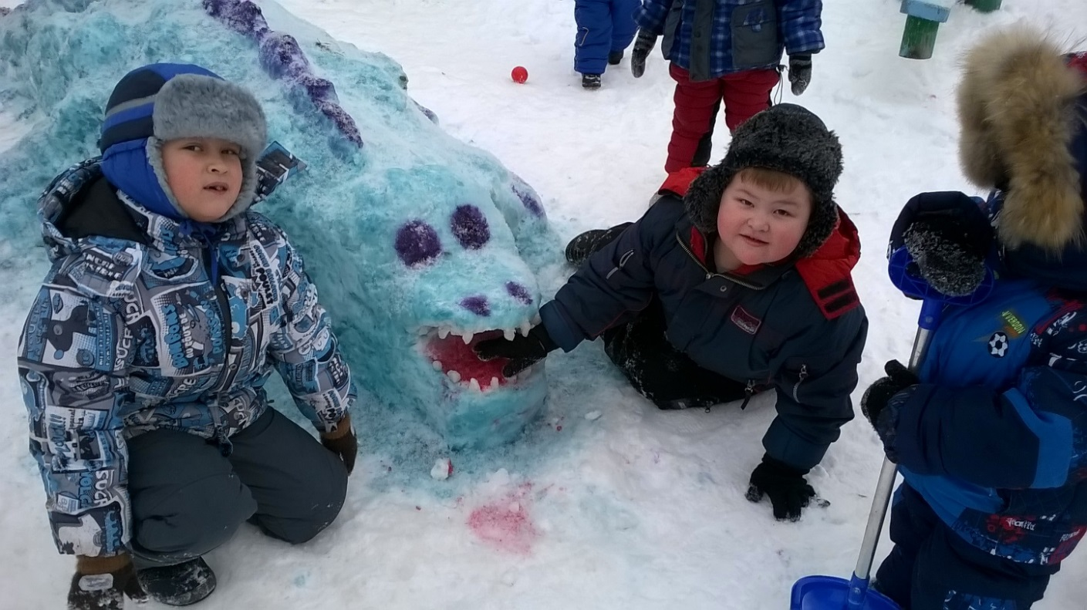
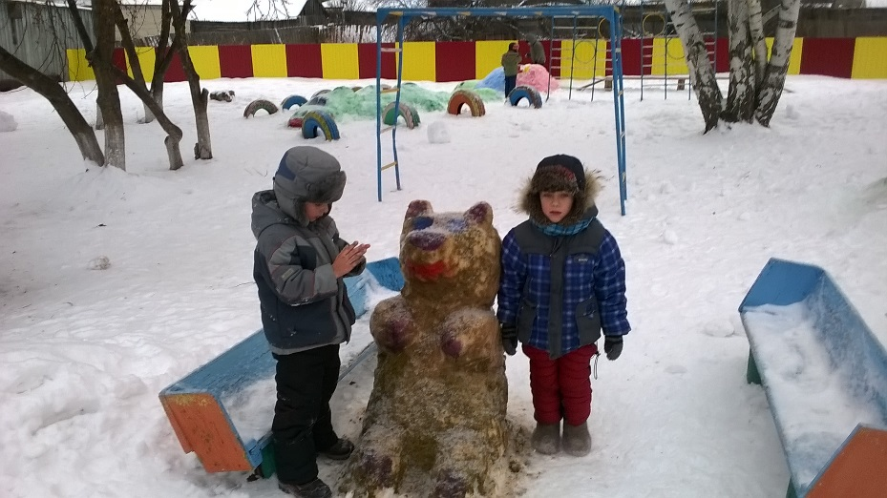
Любимые персонажи встречают детей на пути в детский сад.

Slide 18
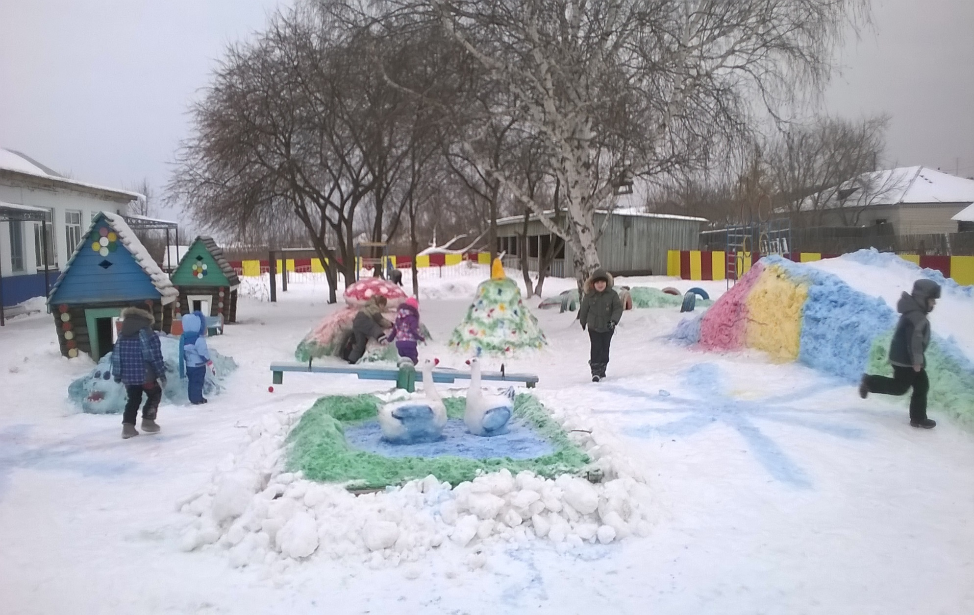
.

Slide 19
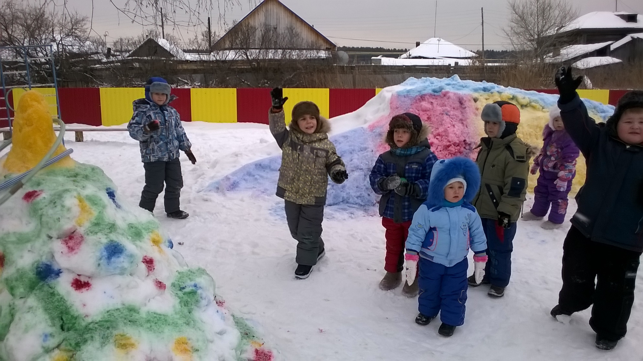
Мы старались как могли, что бы у детей и их родителей при встречи со сказочными персонажами, холодным зимнем утром, было хорошее настроение и стало теплее на душе.
.

Slide 20


